Slide 1

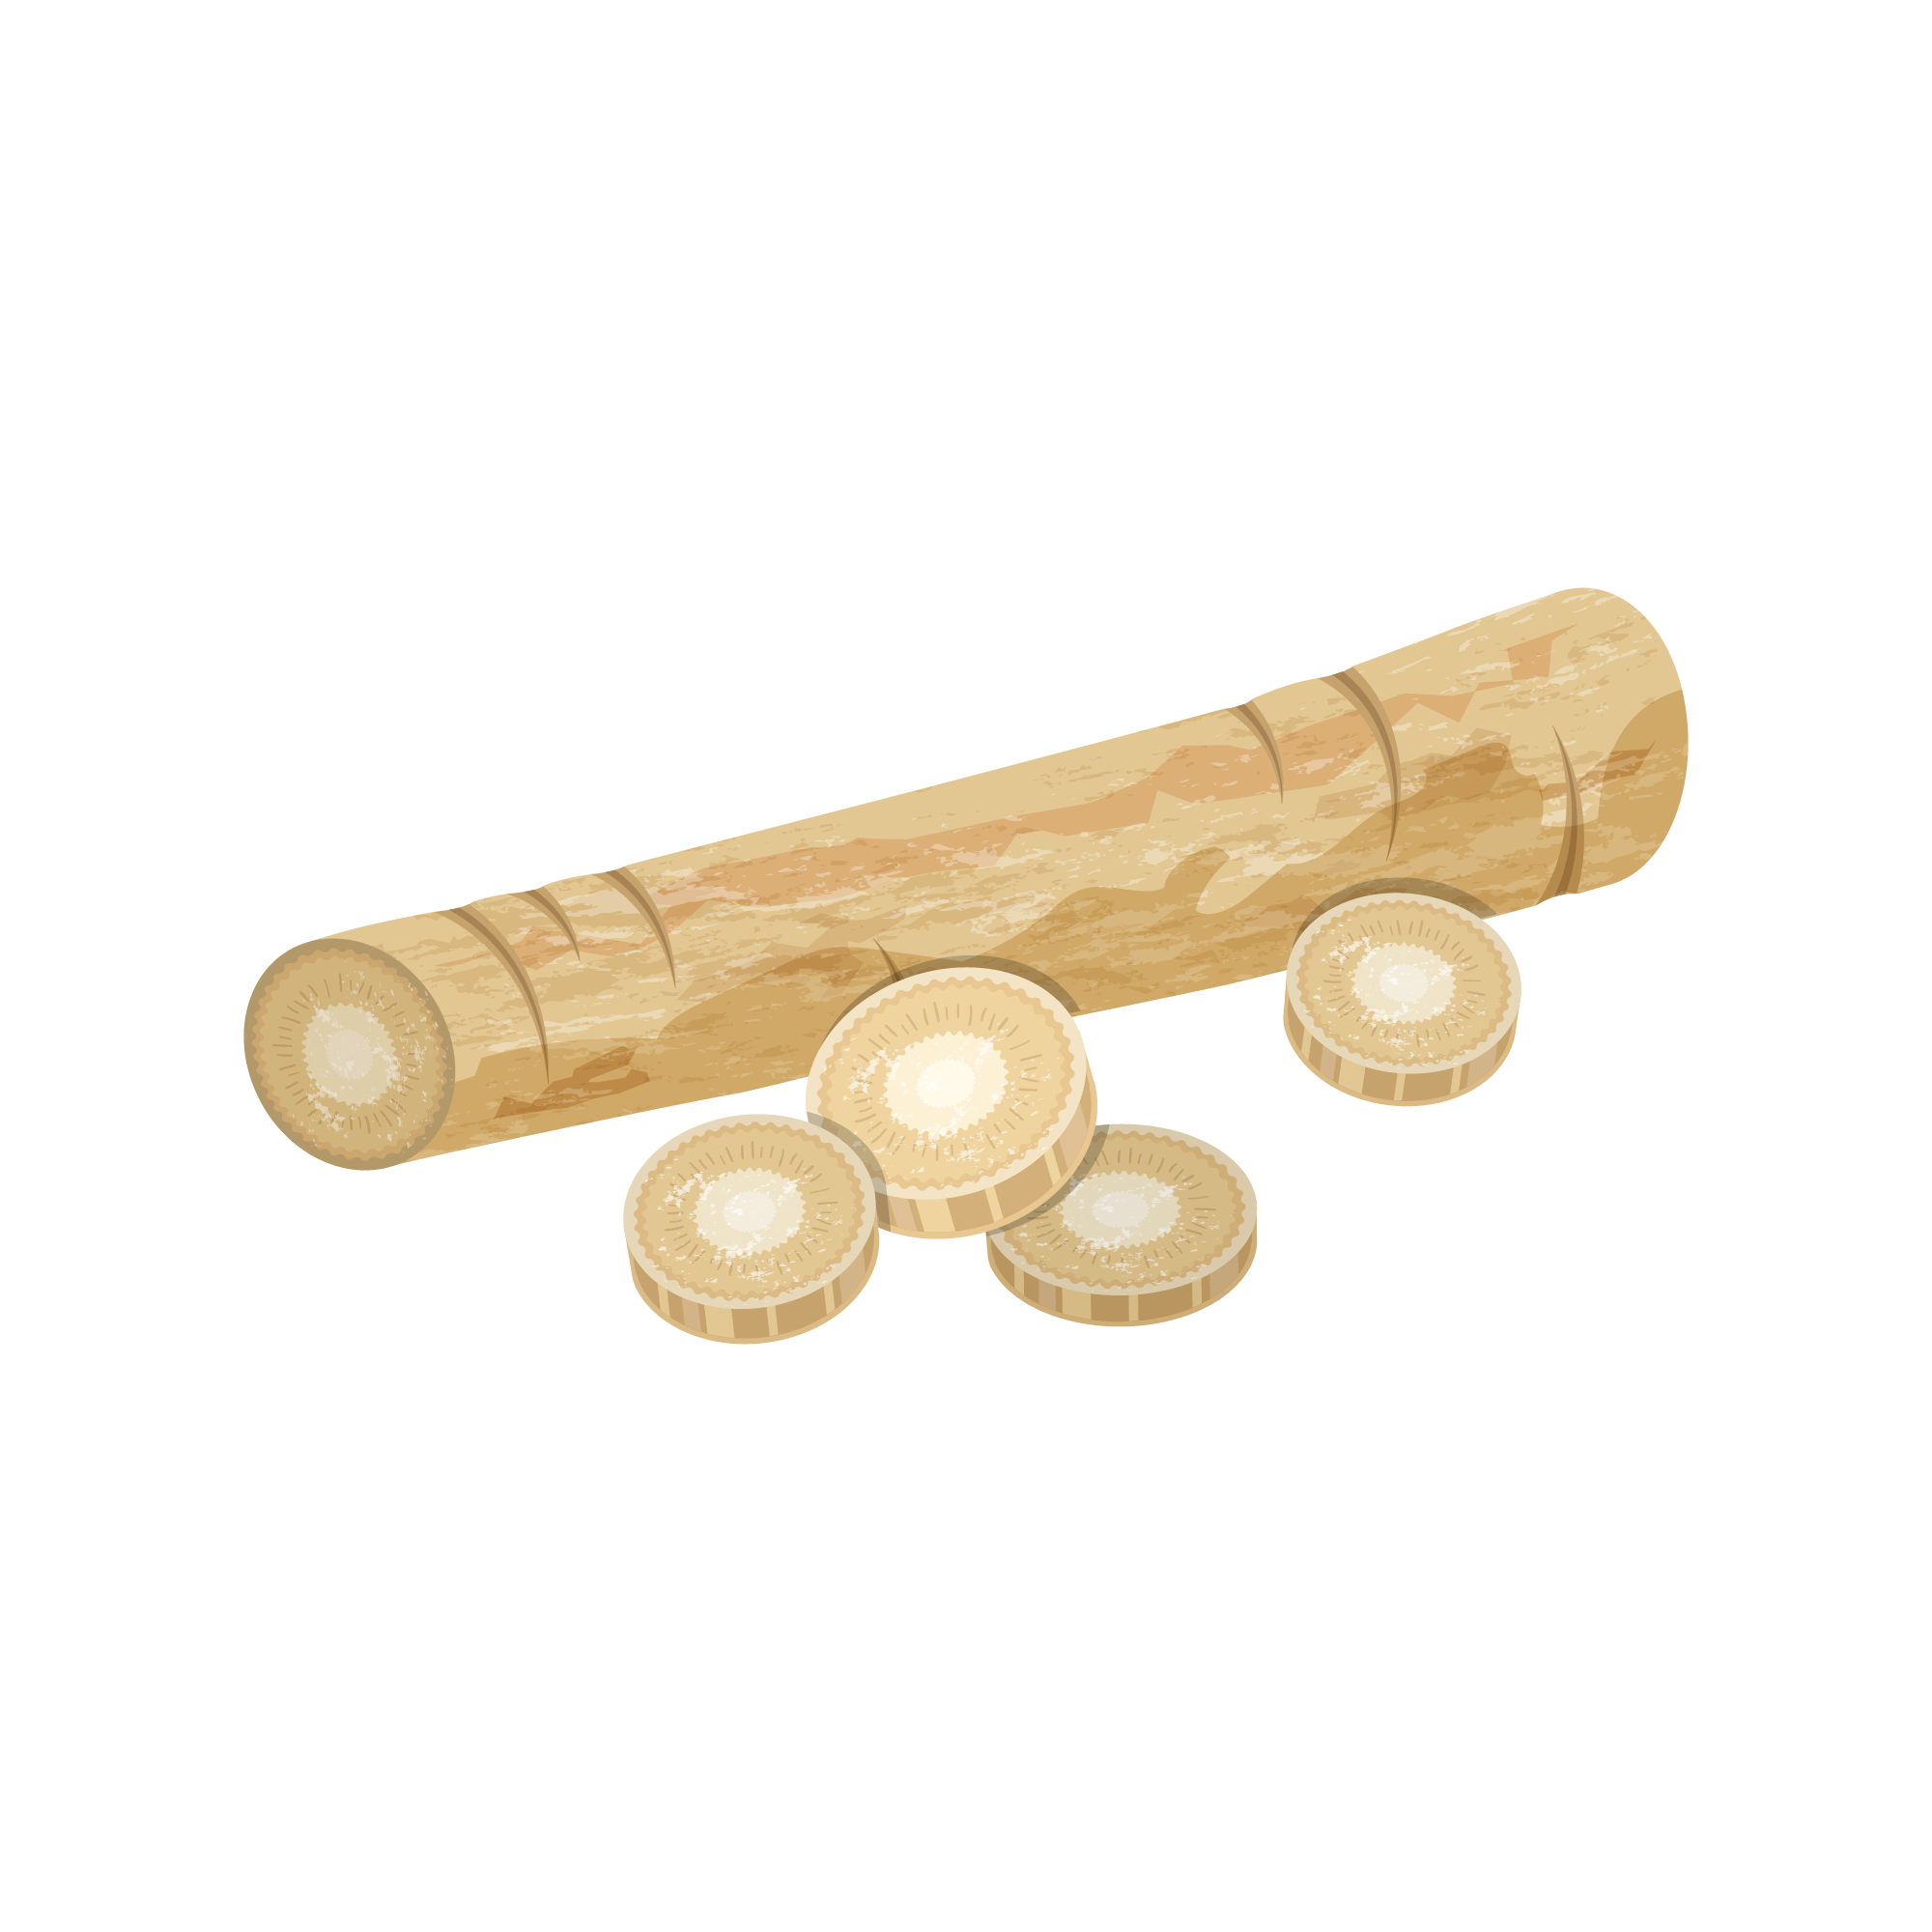
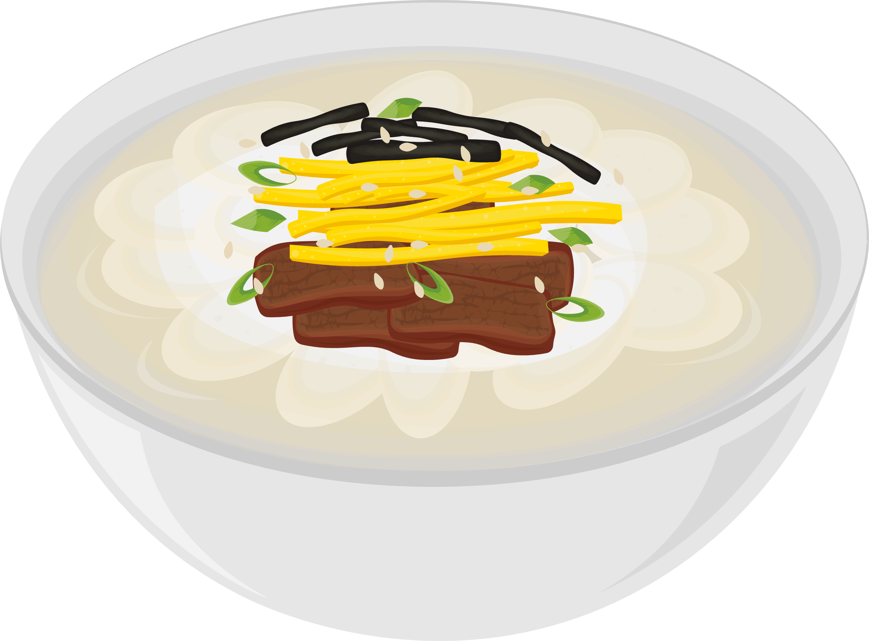

키즈밀 튼튼 식단 2026 JAN.
강남점
MONDAY 월
TUESDAY 화
WEDNESDAY 수
THURSDAY 목
FRIDAY 금
1주 | 딸기에는 비타민 C가 많아서 몸속에서 우리를 보호하는 백혈구를 활성화시켜줘서 감기를 예방하고 면역력 강화에 도움을 주고 항산화 성분도 들어 있어서 노화 방지에 효과적입니다. 우엉은 장 건강을 개선시키고, 혈당 상승을 완화시키는 효과가 있으며 우엉차로 먹으면 체내 독소 배출을 효과가 있고 배변활동에 도움이 됩니다. |  |  | 신정 | 내용 내용 내용 내용 내용 내용 내용
오전 |  |  |  |  | 내용
2주
오전
3주
오전
4주
오전
5주
오전
1월의 추천 식재료
01
02
05
06
07
08
09
12
13
14
15
16
19
20
21
22
23
26
27
28
29
30
*원산지표시안내: 쌀(국내산유기농), 현미,흑미,찹쌀(국내산친환경), 소(국내산육우), 돼지(국내산), 닭(국내산), 오리고기(국내산), 두부,콩비지,콩국수(콩-국내산), 배추김치(배추-국내산,고춧가루-국내산), 삼치,아귀,오징어,고등어,꽃게,패류(국내산), 새우(베트남산), 명태(러시아산), 참치(원양산), 가다랭이포(인도네시아산) *위 식단은 식품수급에 따라 변경될 수 있습니다.
Kizmeal 000 영양사 I 000000000@kizmeal.com I www. Kizmeal.com

Slide 2
키즈밀 튼튼 식단 2026 JAN.
강남점
MONDAY 월
TUESDAY 화
WEDNESDAY 수
THURSDAY 목
FRIDAY 금
1주 | 딸기에는 비타민 C가 많아서 몸속에서 우리를 보호하는 백혈구를 활성화시켜줘서 감기를 예방하고 면역력 강화에 도움을 주고 항산화 성분도 들어 있어서 노화 방지에 효과적입니다. 우엉은 장 건강을 개선시키고, 혈당 상승을 완화시키는 효과가 있으며 우엉차로 먹으면 체내 독소 배출을 효과가 있고 배변활동에 도움이 됩니다. |  |  | 신정 | 내용 내용 내용 내용 내용 내용 내용
오전 |  |  |  |  | 내용
오후 |  |  |  |  | 내용
2주
오전
오후
3주
오전
오후
4주
오전
오후
5주
오전
오후
1월의 추천 식재료
01
02
05
06
07
08
09
12
13
14
15
16
19
20
21
22
23
26
27
28
29
30
*원산지표시안내: 쌀(국내산유기농), 현미,흑미,찹쌀(국내산친환경), 소(국내산육우), 돼지(국내산), 닭(국내산), 오리고기(국내산), 두부,콩비지,콩국수(콩-국내산), 배추김치(배추-국내산,고춧가루-국내산), 삼치,아귀,오징어,고등어,꽃게,패류(국내산), 새우(베트남산), 명태(러시아산), 참치(원양산), 가다랭이포(인도네시아산) *위 식단은 식품수급에 따라 변경될 수 있습니다.
Kizmeal 000 영양사 I 000000000@kizmeal.com I www. Kizmeal.com

Slide 3
키즈밀 튼튼 식단 2026 JAN.
KIS(International)
MONDAY 월
TUESDAY 화
WEDNESDAY 수
THURSDAY 목
FRIDAY 금
1주 | 딸기에는 비타민 C가 많아서 몸속에서 우리를 보호하는 백혈구를 활성화시켜줘서 감기를 예방하고 면역력 강화에 도움을 주고 항산화 성분도 들어 있어서 노화 방지에 효과적입니다. 우엉은 장 건강을 개선시키고, 혈당 상승을 완화시키는 효과가 있으며 우엉차로 먹으면 체내 독소 배출을 효과가 있고 배변활동에 도움이 됩니다. |  |  | 신정 | 내용 내용 내용 내용 내용 내용 내용
오전 |  |  |  |  | 내용
2주
오전
3주
오전
4주
오전
5주
오전
1월의 추천 식재료
01
02
05
06
07
08
09
12
13
14
15
16
19
20
21
22
23
26
27
28
29
30
● 원산지 표시안내
쌀(국내산 유기농), 현미, 흑미, 찹쌀(국내산 친환경), 소(국내산 육우), 돼지(국내산), 닭(국내산), 오리고기(국내산), 두부,콩비지,콩국수(콩-국내산),
배추김치(배추-국내산,고춧가루-국내산), 삼치,아귀,오징어,고등어,꽃게,패류(국내산), 새우(베트남산), 명태(러시아산), 참치(원양산), 가다랭이포(인도네시아산)
①난류 ②유제품 ③메밀 ④사과 ⑤대두 ⑥밀 ⑦생선류 ⑧게 ⑨새우 ⑩돼지고기 ⑪복숭아 ⑫토마토 ⑬닭류 ⑭쇠고기 ⑮오징어 ⑯양고기 ⑰조개류(굴,전복,홍합포함) ⑱파인애플 ☆과일은 제철과일로 제공되고 있으며, 해당과일에 따른 알러지케어가 이루어지고 있습니다.
● 영양성분 안내
Kcal: calorie(칼로리,열량), C: carbohydrate(탄수화물), P:protein(단백질), F:fat(지방)을 의미하며 C,P,F 옆의 숫자는 식품에 함유된 각 영양성분의 무게(g)를 의미합니다.
1인 평균 제공량 기준으로 작성되었으며, 개인의 섭취량에 따라 달라질 수 있습니다 *위 식단은 식품수급에 따라 변경될 수 있습니다.
Kizmeal 박상아 영양사 I qlqlem5@kizmeal.com I www. Kizmeal.com

Slide 4
키즈밀 튼튼 식단 2026 JAN.
KIS(International)
MONDAY 월
TUESDAY 화
WEDNESDAY 수
THURSDAY 목
FRIDAY 금
1 week | 딸기에는 비타민 C가 많아서 몸속에서 우리를 보호하는 백혈구를 활성화시켜줘서 감기를 예방하고 면역력 강화에 도움을 주고 항산화 성분도 들어 있어서 노화 방지에 효과적입니다. 우엉은 장 건강을 개선시키고, 혈당 상승을 완화시키는 효과가 있으며 우엉차로 먹으면 체내 독소 배출을 효과가 있고 배변활동에 도움이 됩니다. |  |  | 신정 | 내용 내용 내용 내용 내용 내용 내용
Snack |  |  |  |  | 내용
2 week
Snack
3 week
Snack
4 week
Snack
5 week
Snack
1월의 추천 식재료
01
02
05
06
07
08
09
12
13
14
15
16
19
20
21
22
23
26
27
28
29
30
kcal: kilocalorie, C: Carbohydrate, P: Protein, F: Fat, g: gram *Country of Origin Information: Rice(Korea, pesticide-free), Brown Rice,Black Rice,Sticky Rice(Korea), Beef(Korea), Pork(Korea), Chicken(Korea), Duck·Smoked duck(Korea), Tofu, Pured Soybean Soup,Bean Soup(Bean-Korea), Kimchi(Cabbage ,Pepper-Korea), Japanese spanish, squid, mackerel, crab, shellfish(Korea), shrimp(imported), Flounder fish(Russia), Tuna(imported), Monkfish(Korea). ①egg②dairy③buckwheat④apple⑤soybean⑥wheat⑦fish⑧crab⑨shrimp⑩pork⑪peach⑫tomato ⑬chicken ⑭beef ⑮squid ⑯lamb ⑰clam(oyster, ear shell, mussel, etc.) ⑱pineapple. All menu items are subject to change according to availability. ☆ Students who have reported a certain allergy may be offered with an alternative. It is written based on the average serving amount per person, and may vary depending on the individual's intake. *The above diet is subject to change depending on food supply and demand.
Kizmeal 000 Nutritionist I 000000000@kizmeal.com I www.Kizmeal.com

Slide 5
키즈밀 튼튼 식단 2026 JAN.
POLY
MONDAY 월
TUESDAY 화
WEDNESDAY 수
THURSDAY 목
FRIDAY 금
1주 | 딸기에는 비타민 C가 많아서 몸속에서 우리를 보호하는 백혈구를 활성화시켜줘서 감기를 예방하고 면역력 강화에 도움을 주고 항산화 성분도 들어 있어서 노화 방지에 효과적입니다. 우엉은 장 건강을 개선시키고, 혈당 상승을 완화시키는 효과가 있으며 우엉차로 먹으면 체내 독소 배출을 효과가 있고 배변활동에 도움이 됩니다. |  |  | 신정 | 내용 내용 내용 내용 내용 내용 내용
오전 |  |  |  |  | 내용
오후 |  |  |  |  | 내용
2주
오전
오후
3주
오전
오후
4주
오전
오후
5주
오전
오후
1월의 추천 식재료
01
02
05
06
07
08
09
12
13
14
15
16
19
20
21
22
23
26
27
28
29
30
*원산지표시안내: 쌀(국내산유기농), 현미,흑미,찹쌀(국내산친환경), 소(국내산육우), 돼지(국내산), 닭(국내산), 오리고기(국내산), 두부,콩비지,콩국수(콩-국내산), 배추김치(배추-국내산,고춧가루-국내산), 삼치,아귀,오징어,고등어,꽃게,패류(국내산), 새우(베트남산), 명태(러시아산), 참치(원양산), 가다랭이포(인도네시아산)
①난류 ②우유③메밀 ④땅콩⑤대두 ⑥밀 ⑦고등어 ⑧게⑨새우 ⑩돼지고기 ⑪복숭아 ⑫토마토 ⑬아황산류 ⑭호두 ⑮닭고기 ⑯쇠고기 ⑰오징어 ⑱조개류(굴,전복,홍합포함) ⑲잣
*위 식단은 식품수급에 따라 변경될 수 있습니다. I Kizmeal 000 영양사 I 000000@ kizmeal.com I www. Kizmeal.com

